Slide 1

Základy výživy ve sportu
Mgr. Martincová andrea

Slide 2
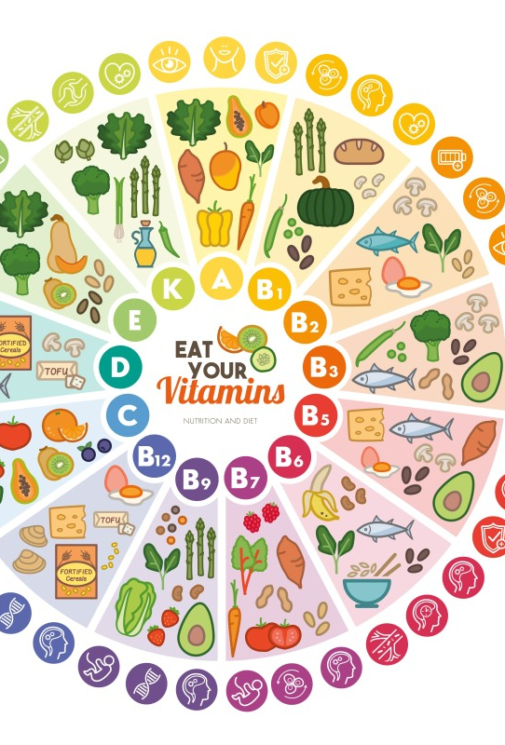
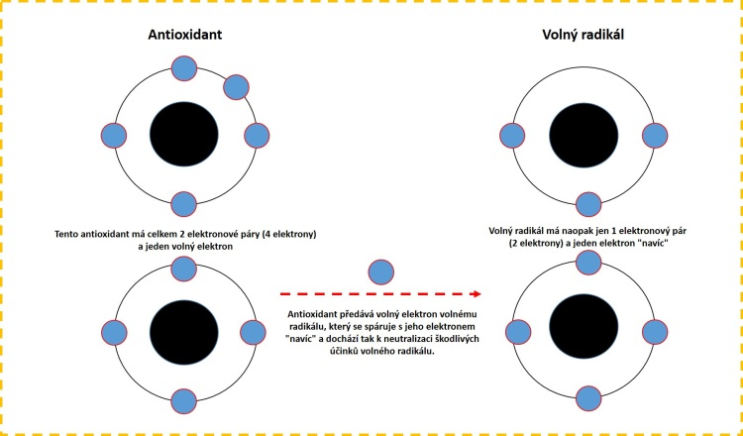
Vitaminy
- součást metabolismu živin
- antioxidanty – vychytávají volné kyslíkové radikály
Dělení:
rozpustné ve vodě – vitaminy skupiny B, C
rozpustné v tucích – A,D,E,K

Slide 3
Vitaminy
Hypovitaminoza – krátkodobý/ částečný nedostatek určitého vitaminu
Avitaminoza- chorobný stav vyvolaný úplným nedostatkem určitého vitaminu
Hypervitaminoza – chorobný stav vyvolaný nadbytkem určitého vitaminu – rozpustným v tucích

Slide 4
Vitaminové doplňky?
PRO | PROTI
- nižší energetický příjem u některých sportů - nekvalitní strava (kvalitativně nedostatečná) - těhotné ženy a starší lidé - určité skupiny sportovců/populace (potravinové intolerance, vegetariáni, vstřebatelnost...) - aktivita (stres) vede ke zvýšeným ztrátám (vit. E) | - doplňky stravy nezvyšují výkonnost adekvátně stravovaných sportovců - vyvážená strava zřídka vede k vit. dysbalancím popř. toxicitě (interindividuální variabilita) - bezprostřední příjem vitamínů před zatížením nepřináší žádnou výhodu - nutričně a energeticky vyvážená strava nahradí plně zvýšenou potřebu některých hydrofilních vitamínů

Slide 5
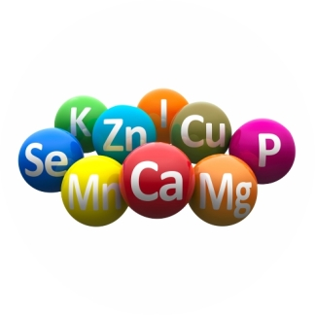
Minerální látky
- anorganické látky (nemohou být změněny)
- nemohou být nijak zničeny (teplem, kyslíkem, kyselostí, kombinací...)
- plní mnoho důležitých funkcí:
  stavba kostí a zubů
  udržování nervosvalové dráždivosti, osmolality, acidobazické rovnováhy
  jsou součástí DNA, RNA, ATP, hormonů a enzymů

Slide 6
Rozdělení minerálních látek
  Makroelementy – více než 100 mg
    - vápník, fosfor, sodík, draslík, hořčík, síra, chlor
  Mikroelementy – méně než 100 mg
    - železo, měď, zinek, jód, chrom, selen
  Stopové prvky – mikrogramy
    - křemík, bor, vanad,…

